Slide 1
問問題的目的是什麼？

Slide 2
高層次的思考

Slide 3
換個想法重新思考

Slide 4
作者的目的
有特定訊息的
娛樂性

Slide 5
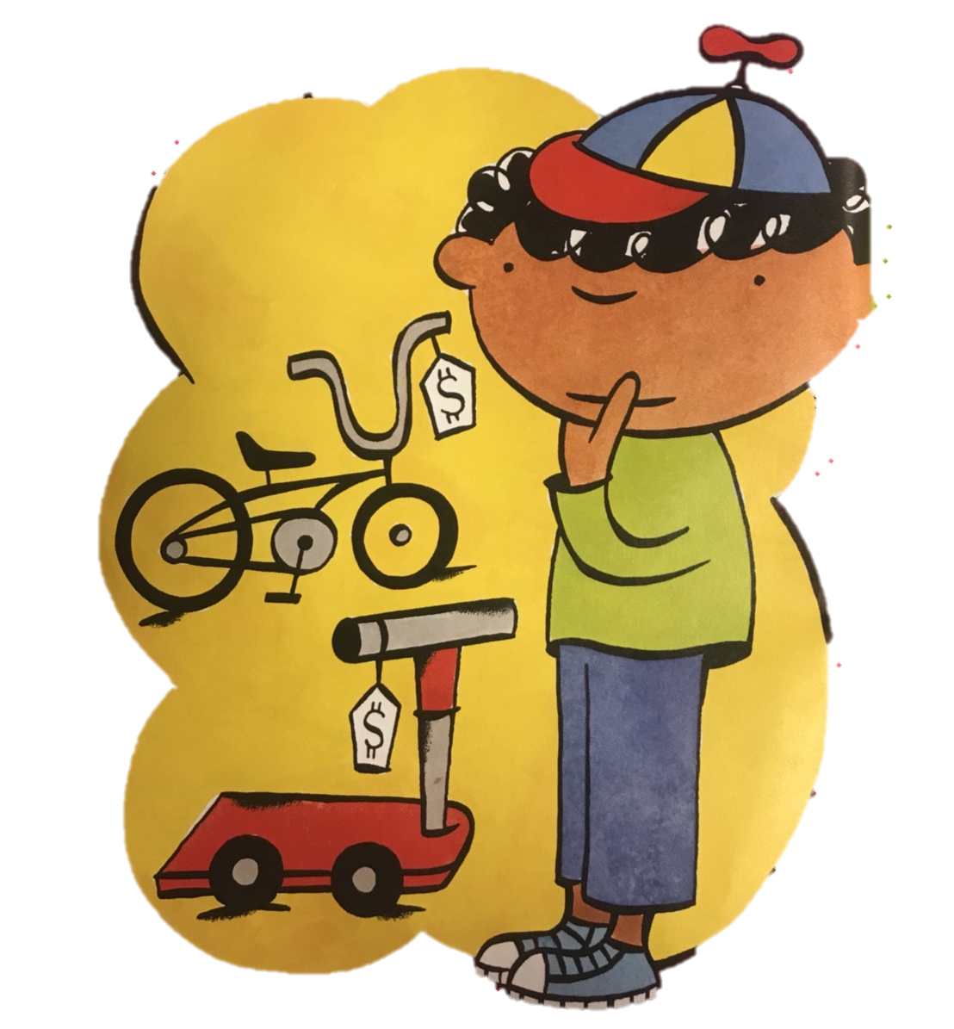
深度比較

Slide 6
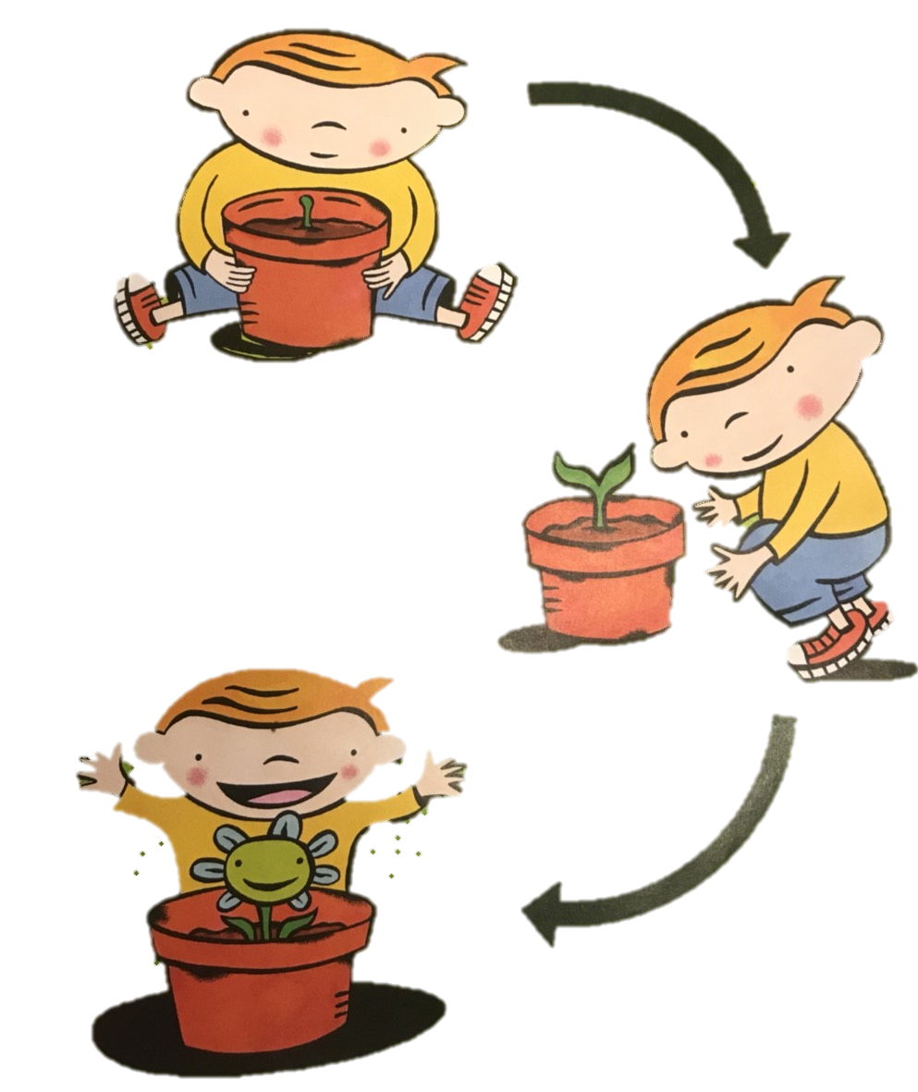
情節順序

Slide 7
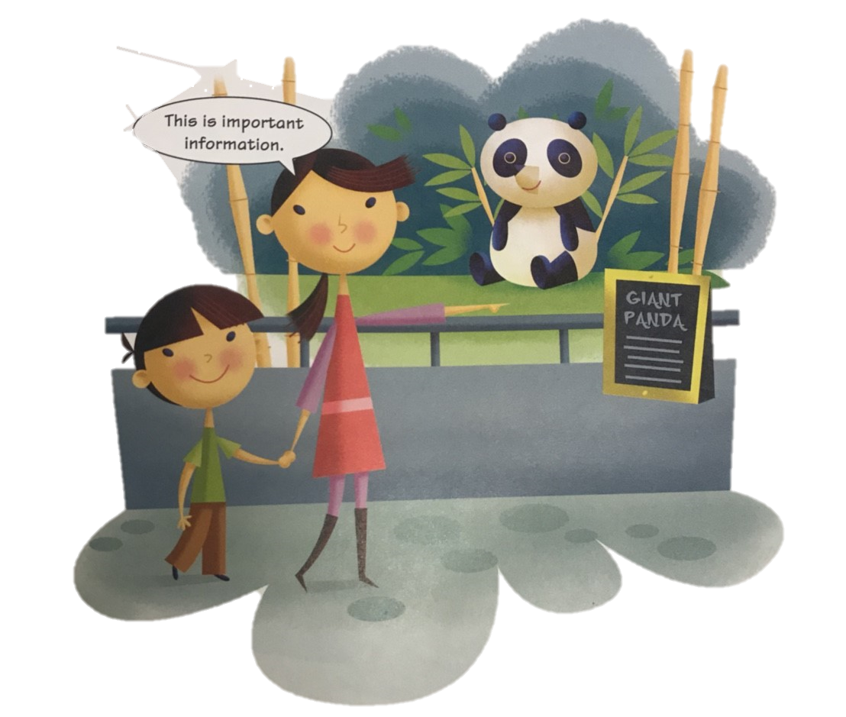
重要訊息

Slide 8
推斷

Slide 9
預測和設定目標

Slide 10
要如何問高層次問題？

Slide 11
五大提升高層次思考的問題
作者
目的
我的
推論
世界
關聯
深度
比較
情節
順序

